Slide 1
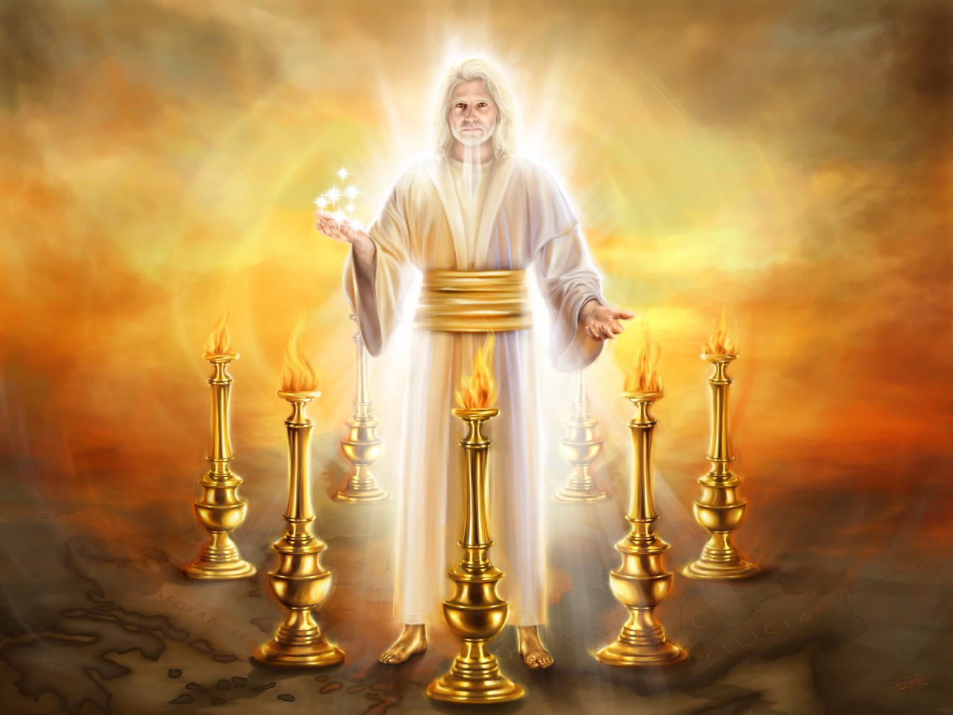
EN MEDIO DE LOS CANDELEROS
Lección 2 para el 12 de enero de 2019

Slide 2

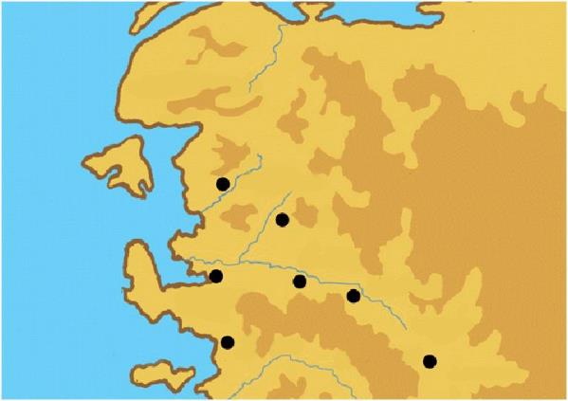
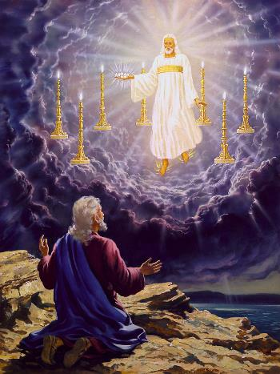

Apocalipsis comienza con una carta abierta a las siete iglesias de Asia menor (actual Turquía). El orden en el que aparecen las iglesias corresponde al orden que seguiría un cartero para entregarlas.
Esta carta es dictada a Juan directamente por Jesucristo mismo. Cada detalle, desde la forma en que se presentó hasta el mensaje específico a cada iglesia, tenía un significado especial. Aún hoy, casi 2.000 años después, tiene un significado especial para cada uno de nosotros.
Pérgamo
MAR
EGEO
Tiatira
Esmirna
Sardis
Filadelfia
Patmos
Éfeso
Laodicea
La revelación de Jesucristo a Juan (Apocalipsis 1:9-18).
Dónde: En Patmos (1:9).
Cuándo: En el día del Señor (1:10).
Cómo: Como sumo sacerdote (1:12-18).
La carta a las siete iglesias (Apocalipsis 1:11, 19-20; 2:1-7).
Pautas de interpretación (1:11, 19-20).
El mensaje a la iglesia de Éfeso (2:1-7).

Slide 3

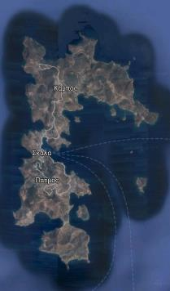
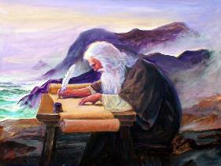
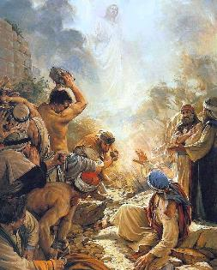
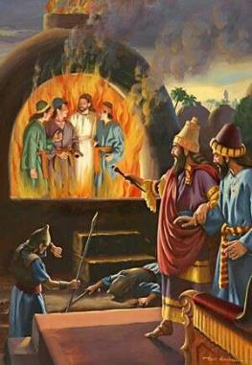
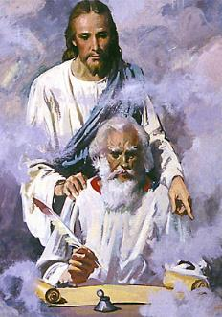
“Yo, Juan, vuestro hermano, y copartícipe vuestro en la tribulación, en el reino y en la paciencia de Jesucristo, estaba en la isla llamada Patmos, por causa de la palabra de Dios y el testimonio de Jesucristo” (Apocalipsis 1:9)
PATMOS
¿QUÉ HABÍA EN PATMOS?
En la pequeña isla árida y rocosa de Patmos (16x10 km), los romanos habían establecido una colonia penal.
¿POR QUÉ ESTABA ALLÍ JUAN?
Siendo ya anciano, fue acusado de hereje por predicar a Jesucristo. Por esa razón, fue desterrado allí por el emperador Domiciano (entre los años 81 y 96 d.C.).
¿QUÉ HIZO JESÚS POR JUAN?
Al igual que estuvo con los jóvenes en el horno de fuego y se presentó ante Esteban en el día de su martirio, Jesús se presentó ante Juan con palabras de esperanza y ánimo en medio de sus dificultades.
Cuando sufrimos tribulación por ser fieles testigos de Jesús, podemos tener la seguridad de que Él está con nosotros. Nunca nos abandonará.

Slide 4
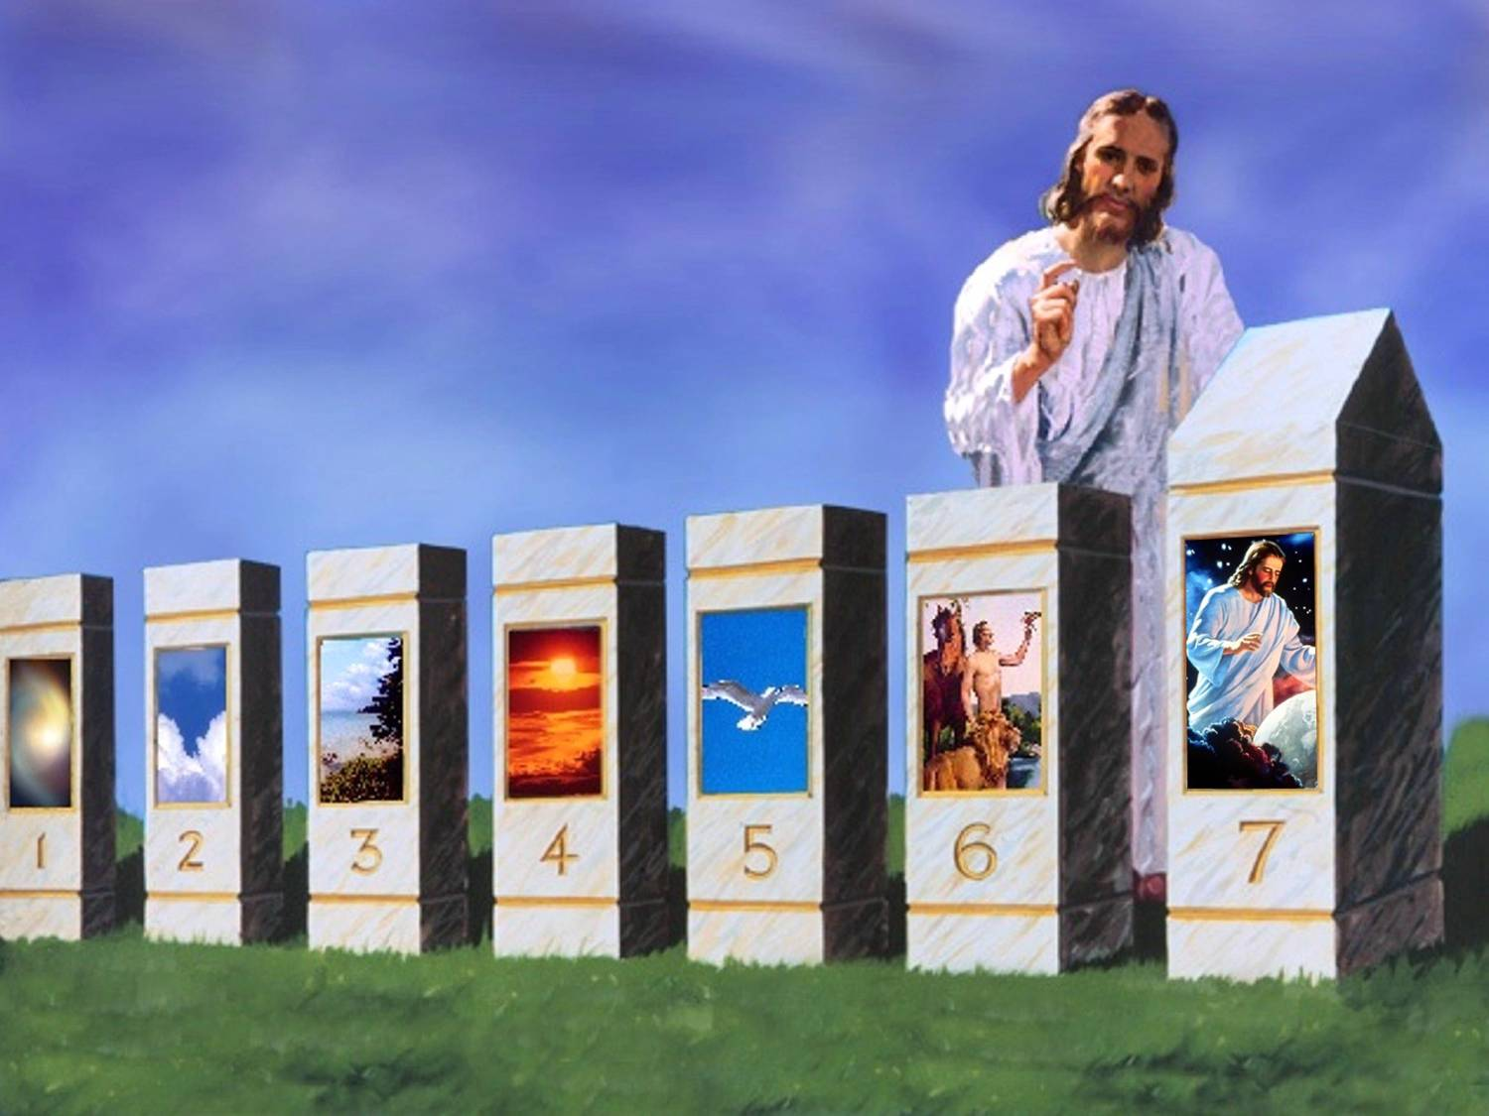
EL DÍA DEL SEÑOR
“Yo estuve en espíritu en el día del Señor, y oí detrás de mí una gran voz como de trompeta” (Apocalipsis 1:10)
¿Cómo interpretar la expresión “el día del Señor”?
Domingo
La Segunda Venida
Sábado
Esta expresión aplicada al domingo (como se hace hoy en día) se usó por primera vez al final del siglo II. En tiempo de Juan nunca se usaba esta expresión para designar al domingo.
Esto implicaría que Juan estaba recibiendo ya una visión de la Segunda Venida cuando tuvo esta nueva revelación (Is. 13:6; 2P. 3:10). No hay nada en el texto que apoye esta opción.
En el Antiguo Testamento, Dios (el Señor) lo llama “mío”, es decir, el sábado es Su día (Éx. 31:13; Is. 58:13). Jesús mismo se denominó a sí mismo “Señor del sábado” (Mt. 12:8; Mr. 2:28). Esto implica que Juan recibió la visión en sábado, el día del Señor.

Slide 5

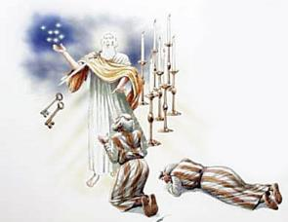
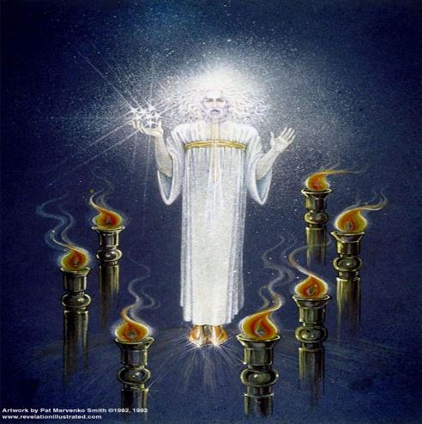
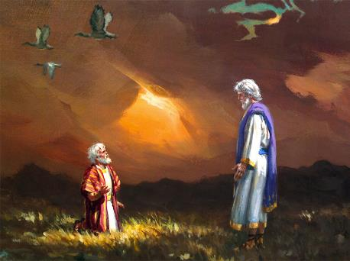
LA VISIÓN DE JESUCRISTO
“Cuando le vi, caí como muerto a sus pies. Y puso su diestra sobre mí, diciéndome: No temas; yo soy el primero y el último” (Apocalipsis 1:17)
¿Con qué aspecto se mostró Jesús a Juan?
Apocalipsis 1:13-16
Túnica larga
Cinturón de oro
Daniel 10:5-6
Vestido de lino
Cinturón de oro
Cabellos blancos
Ojos de fuego
Pies de bronce
Voz estruendosa
Espada en su boca
Rostro como el sol
---
Ojos de fuego
Pies de bronce
Voz estruendosa
---
Rostro como relámpago
El personaje vestido de lino que vieron tanto Juan como Daniel es Jesucristo en su función sumo sacerdotal.

Slide 6

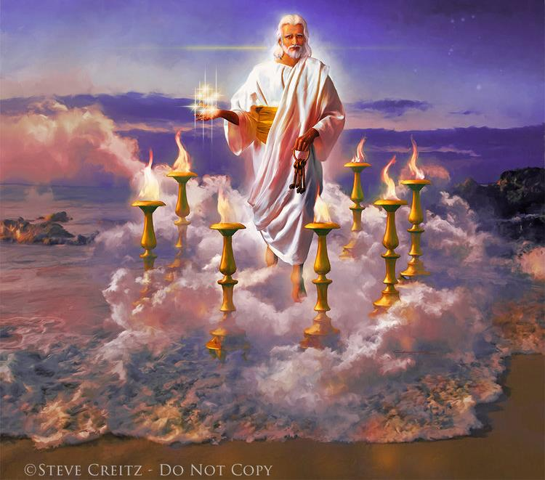
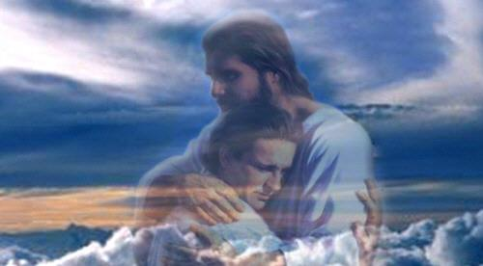
LA VISIÓN DE JESUCRISTO
“Cuando le vi, caí como muerto a sus pies. Y puso su diestra sobre mí, diciéndome: No temas; yo soy el primero y el último” (Apocalipsis 1:17)
Juan vio a Jesús andando entre siete candeleros, que simbolizan a las siete iglesias (1:20).
Cada mensaje a las iglesias incluye la expresión “Yo conozco tus obras” (2:2, 9, 13, 19; 3:1, 8, 15). Jesús está siempre entre su pueblo y lo conoce. Nos conoce también a cada uno en particular.
Aunque Él es grande y majestuoso, no debemos tener miedo de su presencia.
Él es el que murió y resucitó. Tiene las llaves de la muerte. Si incluso los muertos están bajo su cuidado, ¿cuánto más lo estarán los vivos?

Slide 7

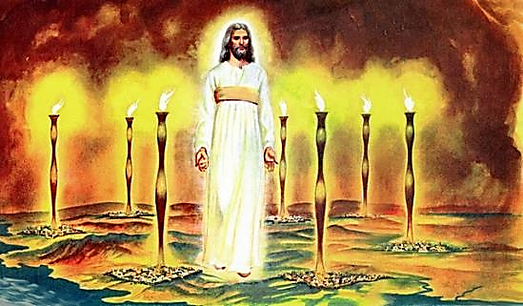
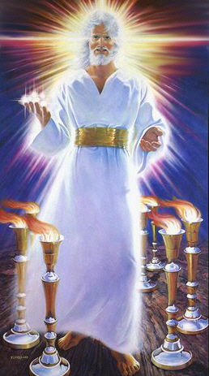
LA CARTA A LAS SIETE IGLESIAS
“Escribe en un libro lo que ves, y envíalo a las siete iglesias que están en Asia: a Éfeso, Esmirna, Pérgamo, Tiatira, Sardis, Filadelfia y Laodicea” (Apocalipsis 1:11)
El significado de los mensajes dados a las siete iglesias de Asia se aplica en tres niveles distintos y complementarios (1:19):
INMEDIATA
(HISTÓRICA)
Un mensaje especial de Jesús para cada una de las iglesias que se reunían en siete ciudades distintas del Asia Menor.
FUTURA
(PROFÉTICA)
Un mensaje para cada época de la historia de la iglesia desde los tiempos de Juan hasta nuestros días.
UNIVERSAL
Un mensaje para cada iglesia y para cada creyente en cualquier momento de la historia.

Slide 8

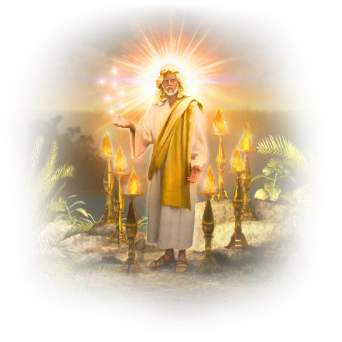
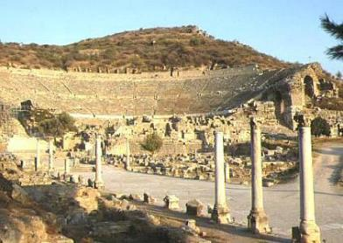
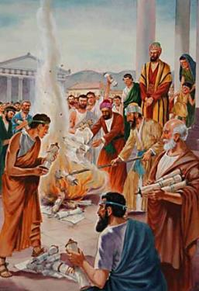
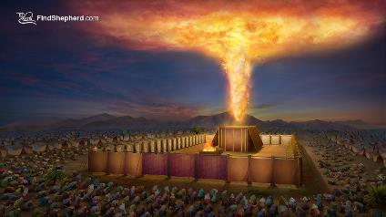
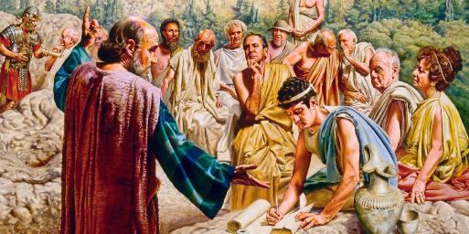
EL MENSAJE PARA LA IGLESIA EN ÉFESO
“Escribe al ángel de la iglesia en Éfeso: El que tiene las siete estrellas en su diestra, el que anda en medio de los siete candeleros de oro, dice esto:” (Apocalipsis 2:1)
Éfeso era una ciudad muy importante de Asia que fue pastoreada por el propio Juan. En ella abundaban la inmoralidad y la magia (Hechos 19:19).
En medio de ese turbio entorno, la iglesia se mantuvo firme, pero, como le ocurrió al antiguo Israel, se olvidó de su primer amor (Jeremías 2:2).
Esta iglesia representa fielmente a la iglesia cristiana del primer siglo (aprox. de 31 a 100 d.C.).
Para mantener sus virtudes y evitar sus errores, nosotros debemos seguir el consejo inspirado: (1) recordar nuestro primer amor; (2) arrepentirnos; (3) y obrar correctamente.

Slide 9

“[Jesús] Anda en medio de las iglesias por toda la longitud y la anchura de la tierra. Las observa con intenso interés para ver si están en una condición espiritual que les permita hacer progresar su reino. Cristo está presente en toda asamblea de la iglesia. Conoce a todos los que están relacionados con su servicio y a aquellos cuyo corazón puede llenar de aceite santo para que lo impartan a otros. Son muy preciosos para Cristo los que realizan fielmente su obra en nuestro mundo y, representando en palabra y obra el carácter de Dios, cumplen el propósito del Señor para con ellos. Cristo se deleita en ellos como un hombre se deleita en un jardín bien cuidado y en la fragancia de las flores que ha plantado”
E.G.W. (Testimonios para la iglesia, tomo 6, pg. 418)

